Slide 1

Основные направления деятельности Общественной организации «Самарский областной профессиональный союз работников социальной защиты населения»
Катина Лидия Николаевна –
Председатель ОО «СОПРСЗН»

Slide 2
ИСТОРИЯ СОЗДАНИЯ ПРОФСОЮЗА
РАБОТНИКОВ СОЦИАЛЬНОЙ ЗАЩИТЫ НАСЕЛЕНИЯ САМАРСКОЙ ОБЛАСТИ
ОБЩЕСТВЕННАЯ ОРГАНИЗАЦИЯ «САМАРСКИЙ ОБЛАСТНОЙ ПРОФЕС-
СИОНАЛЬНЫЙ СОЮЗ РАБОТНИКОВ СОЦИАЛЬНОЙ ЗАЩИТЫ НАСЕЛЕНИЯ»
18 МАРТА
2015 ГОД
САМАРСКАЯ ОБЛАСТНАЯ ОРГАНИЗАЦИЯ ПРОФСОЮЗА РАБОТНИКОВ ГОСУДАРСТ-
ВЕННЫХ УЧРЕЖДЕНИЙ
И ОБЩЕСТВЕН-
НОГО ОБСЛУЖИВА-
НИЯ РФ
САМАРСКАЯ ОБЛАСТНАЯ ОРГАНИЗАЦИЯ ПРОФЕС-
СИОНАЛЬНОГО СОЮЗА РАБОТНИКОВ СОЦИАЛЬНОГО ОБЕСПЕЧЕНИЯ
НАСЕЛЕНИЯ
25 МАРТА
2010 год
ОБЪЕДИ-
НЕННЫЙ ПРОФКОМ РАБОТНИ-
КОВ СОЦИАЛЬ-НОГО ОБЕСПЕ-ЧЕНИЯ
1989 год
ОТРАСЛЕВОЙ ПРОФСОЮЗ РАБОТНИКОВ СФЕРЫ ГУМАНИТАР-
НОГО И СОЦИАЛЬНОГО РАЗВИТИЯ САМАРСКОЙ ОБЛАСТИ
14 ДЕКАБРЯ
2005 ГОД

Slide 3
ЧИСЛЕННОСТЬ ЧЛЕНОВ ПРОФСОЮЗА СОЦЗАЩИТЫ
Всего членов профсоюза
2005 год
4 385 членов профсоюза
57 ППО
2021 год
17 311 членов профсоюза
231 ППО
Работающие члены профсоюза
25,7%
92,5%
4 145 членов профсоюза
из 16 096 работающих
в учреждениях
15 362 члена профсоюза
из 16 614 работающих
в учреждениях
Неработающие пенсионеры
240 человек
1949 человек

Slide 4
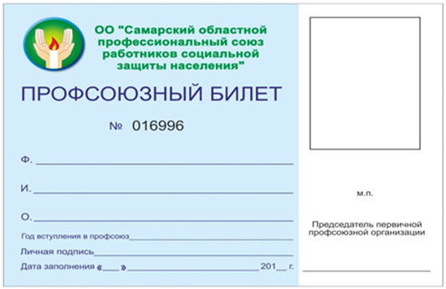

ПРОФСОЮЗНОЕ ЧЛЕНСТВО СРЕДИ РАБОТАЮЩИХ
В ОРГАНИЗАЦИЯХ И УЧРЕЖДЕНИЯХ СОЦИАЛЬНОЙ ЗАЩИТЫ И СОЦИАЛЬНОГО ОБСЛУЖИВАНИЯ НАСЕЛЕНИЯ
%

Slide 5
Динамика численности членов профсоюза 2020-2021 год
Количество работающих в организациях и учреждениях, где созданы ППО
Количество членов профсоюза, работающих в этих учреждениях и организациях
< на 745 чел.
< на 625 чел.

Slide 6








ПРОФСОЮЗНАЯ ПРОСЛОЙКА СРЕДИ РАБОТАЮЩИХ
ПО РАЗЛИЧНЫМ ТИПАМ УЧРЕЖДЕНИЙ СОЦИАЛЬНОЙ ЗАЩИТЫ
И СОЦИАЛЬНОГО ОБСЛУЖИВАНИЯ НАСЕЛЕНИЯ
100% охват
профчленством
ГУСЗН
97,4% охват
профчленством
Областной
Профсоюз
92,5%
Пансионаты
94,9% охват
профчленством
КЦСОН
80,3% охват
профчленством
Реабилитационные
центры
78,9% охват профчленством
Учреждения
службы
семьи
77,1% охват
профчленством

Slide 7



ПРОФСОЮЗНАЯ ПРОСЛОЙКА СРЕДИ РАБОТАЮЩИХ
ПО ТЕРРИТОРИАЬНЫМ ОКРУГАМ СОЦИАЛЬНОЙ ЗАЩИТЫ
И СОЦИАЛЬНОГО ОБСЛУЖИВАНИЯ НАСЕЛЕНИЯ
ВОСТОЧНЫЙ
ОКРУГ
98,2%
ЮЖНЫЙ ОКРУГ
95,6%
ЮГО-ЗАПАДНЫЙ ОКРУГ
94,8%
Областной
Профсоюз
92,5%
СЕВЕРО-ВОСТОЧНЫЙ ОКРУГ
94,8%
ЗАПАДНЫЙ ОКРУГ
94,7%
СЕВЕРНЫЙ ОКРУГ
93,4%
ЦЕНТРАЛЬНЫЙ
ОКРУГ
91,7%
САМАРСКИЙ
ОКРУГ
86%
ПОВОЛЖСКИЙ
ОКРУГ
79%

Slide 8
В СОСТАВ ПРОФСОЮЗА ВХОДИТ
231 ПЕРВИЧНАЯ ПРОФСОЮЗНАЯ ОРГАНИЗАЦИЯ, из них 150 ППО (65%) - ОХВАТ ПРОФЧЛЕНСТВОМ
СОСТАВЛЯЕТ 100%
СРЕДИ УЧРЕЖДЕНИЙ 100% ПРОФЧЛЕНСТВО:
АНО - 51 (100%)
ГУСЗН - 42 (82,4%)
ПАНСИОНАТЫ - 22 (61%)
КЦСОН - 18 (43,9%)
ЦЕНТРЫ РЕАБИЛИТАЦИИ - 3 (30%)
УЧРЕЖДЕНИЯ СЛУЖБЫ - 11 (30%)
СЕМЬИ

Slide 9
Первичные профорганизации, численностью менее 50% от общего числа работающих, по итогам 2021 года
Наименование организации | % охвата
Комплексный центр «Ровесник» | 48,0
Областной центр социальной помощи семье и детям | 43,6
КЦСОН Самарского округа Куйбышевское отделение | 38,9
Центр помощи детям, оставшимся без попечения родителей «Единство» Тольятти | 37,5
КЦСОН Самарского округа Железнодорожное отделение | 32,5
Аппарат КЦСОН Самарского округа | 29,6
КЦСОН Поволжского округа Волжский | 28,6
КЦСОН Самарского округа Красноглинское отделение | 26,9
Дом ребенка специализированный г.о. Сызрань | 18,8
Вышли из рядов областной профсоюзной организации по собственному желанию 34 человека, в том числе
Кошкинский пансионат Елховское отделение – 1; Самарский пансионат для детей инвалидов – 1; Потаповский пансионат Большераковское отделение – 3; Хворостянский пансионат – 2; КЦСОН Сызрань – 1; КЦСОН Куйбышевский – 12; КЦСОН Железнодорожный – 4; Реабилитационный центр «Нокуйбышевский» - 1; Клявлинский социальный приют «Надежда» - 2; Чапаевский СРЦН отделение Чапаевск – 2; Дом ребенка Сызрань – 3 ; АНО «Иппотерапия» - 2

Slide 10
Нет Профсоюза
Наименование учреждения
ГКУ СО «Областной центр по организации отдыха и оздоровления детей Самарской области»
ГКУ СО «Центр помощи детям, оставшимся без попечения родителей «Иволга» (коррекционный)
ГКУ СО «Центр помощи детям , оставшимся без попечения родителей им.Фролова Б.П.
ГКУ СО «Областной центр содействия семейному устройству детей-сирот и детей, оставшихся без попечения родителей «Надежда»
ГКУ СО «Реабилитационный центр для детей и подростков с ограниченными возможностями «Виктория» и отделения «Бережок» и «Алые паруса»

Slide 11
ЦЕЛЬ ПРОФСОЮЗА: представительство и защита индивидуальных и коллективных социально-трудовых прав, льгот и интересов членов профсоюза в вопросах занятости, трудовых отношений, условий и оплаты труда, охраны здоровья
Соглашение с МСДиСП о регулировании социально-трудовых отношений годах в государственных учреждениях Самарской области, подведомственных министерству (первое соглашение заключено в 2010 г.)
Работа в области охраны труда, контроль за проведением СОУТ 15859 рабочих мест.
Комиссии по трудовым спорам
Участие в подготовке проектов НПА В области социально-трудовых отношений и оплаты труда
Соглашения с АНО, предоставляющими социальные услуги о регулировании социально-трудовых отношений
Участие в работе коллегиальных органов исполнительной власти Самарской области, оперативных совещаниях, в составе общественных советов министерств и ведомств
Комиссия Обкома Профсоюза по охране труда
Коллективные договоры – 100%
Комиссии по охране труда, созданные на паритетных началах в 80 учреждениях.
Институт уполномоченных (доверенных) лиц – 229 чел., ежегодно 874 проверки

Slide 12
25 мая 2022 года заключено четвертое соглашение между министерством социально - демографической и семейной политики Самарской области и Общественной организацией «Самарский областной профессиональный союз работников социальной защиты населения» о регулировании социально-трудовых отношений в государственных учреждениях Самарской области, подведомственных министерству социально - демографической и семейной политики Самарской области на 2022-2025 годы
Новое в соглашении между профсоюзом и министерством:
1. В соглашении прописана индексация должностных окладов работников учреждений.
2. Прописана роль профсоюзной организации в создании и функционировании системы управления охраной труда (ранее такого понятия не было). Включены положения, гарантирующие права работника, предусмотренные изменениями действующего законодательства в 2021-2022 годах.
3. Работодатель предоставляет ежегодный отпуск работнику, имеющему трех и более детей в возрасте до 18 лет в удобное время (было до 12 лет).
4. Стороны договорились все возникающие споры и разногласия путем переговоров. При выполнении работодателем Соглашения работники воздерживаются от массовых выступлений, стачек и забастовок.

Slide 13
10 января 2022 года заключено новое соглашение между автономными некоммерческими организациями Самарской области и Общественной организацией «Самарский областной профессиональный союз работников социальной защиты населения» о регулировании социально-трудовых отношений на 2022-2024 годы
Новое в соглашении:
1. Месячная заработная плата работника, полностью отработавшего за учётный период норму рабочего времени и выполнившего нормы труда (трудовые обязанности), не может быть ниже установленного минимального размера оплаты труда.
2. Работодатель обязуется индексировать размер тарифных ставок (окладов) с учетом индекса потребительских цен на товары и услуги.
3. Уточнены критерии массового высвобождения при сокращении численности или штата работников, улучшающие положения действующего законодательства.
4. Расширен раздел «Работа с молодежью» . Стороны способствуют созданию молодежных советов, развивают институт наставничества в учреждениях.
5. Увеличилось число участников соглашения, к АНО «Центры социального обслуживания» добавилась АНО РЦ «Иппотерапия»

Slide 14


С ЦЕЛЬЮ ЗАЩИТЫ ПРАВ НА
ОХРАНУ ТРУДА СОЗДАНЫ:
комиссия Обкома профсоюза по охране труда
в 80 учреждениях созданы комиссии по охране труда на паритетной основе
229 чел. избрано уполномоченными (доверенными) лицами по охране труда в учреждениях социального обслуживания и защиты населения
В 2021 году уполномоченными (доверенными) лицами по охране труда проведено 874 проверки состояний условий и охраны труда, по результатам которых выявлено 104 нарушения, 81 из них устранено, в отношении остальных разработаны меры по устранению, не устранённые нарушения находятся на контроле профсоюза.

Slide 15

По состоянию на 1 января 2022 года специальная оценка условий труда, проведенная в учреждениях и организациях, где действуют ППО, составила 100% , т.е. - 15859 рабочих места.
Как итог СОУТ:
- доплату к зарплате получают 6703 человек;
- дополнительный отпуск предоставляется 3545 работникам;
- сокращенный рабочий день у 1487 человек;
- спецодежду, спецобувь и другие средства индивидуальной защиты получают 4 729 человек.
Затраты на мероприятия по охране труда в 2021 году составили
151 352 тыс. руб.
Средний показатель затрат в расчете на 1 работающего в отрасли составил 9,1 тыс. руб.
На 43% больше чем в 2020 г.

Slide 16

ИНФОРМАЦИОННАЯ РАБОТА
2022 год
«ГОД ИНФОРМАЦИОННОЙ ПОЛИТИКИ И ЦИФРОВИЗАЦИИ РАБОТЫ ПРОФСОЮЗОВ»
Постановлением Президиума Областного профсоюза №9-2 от 23.03.2022 года утвержден План мероприятий по проведению Года информационной политики и цифровизации работы профсоюза в 2022 году

Slide 17
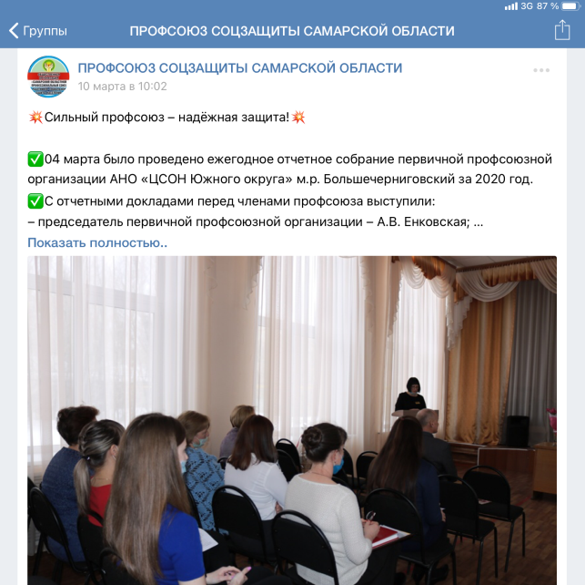
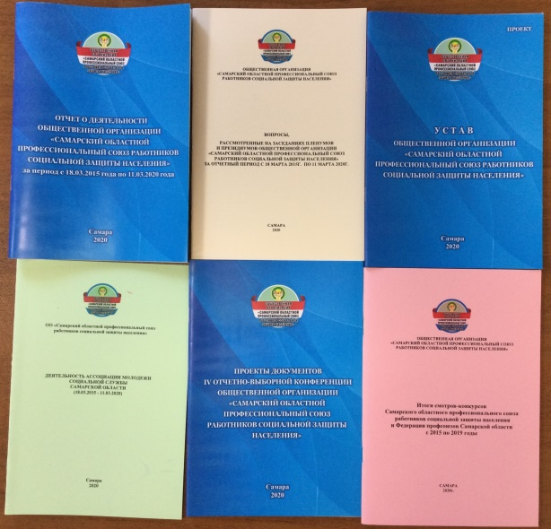
КАК МЫ МОЖЕМ РАСПРОСТРАНИТЬ ИНФОРМАЦИЮ О ПРОФСОЮЗЕ
профсоюзные собрания, конференции,
публичные выступления,
семинары, школы профсоюзного актива,
совещания (в том числе селекторные и выездные),
встречи с членами профсоюза,
печатная продукция: настенные и стендовые издания, информационные бюллетени,
письма, обращения,
СМИ, в т.ч. местные и многотиражные издания,
Профсоюзные издания - «Народная трибуна» ,
«Солидарность», Профсоюзный вестник»,
газета ППО
сайты (или страницы) в Интернете;
электронная почта;
Социальные сети

Slide 18
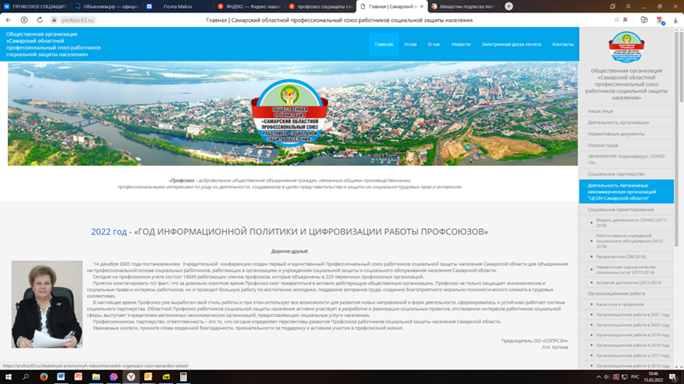
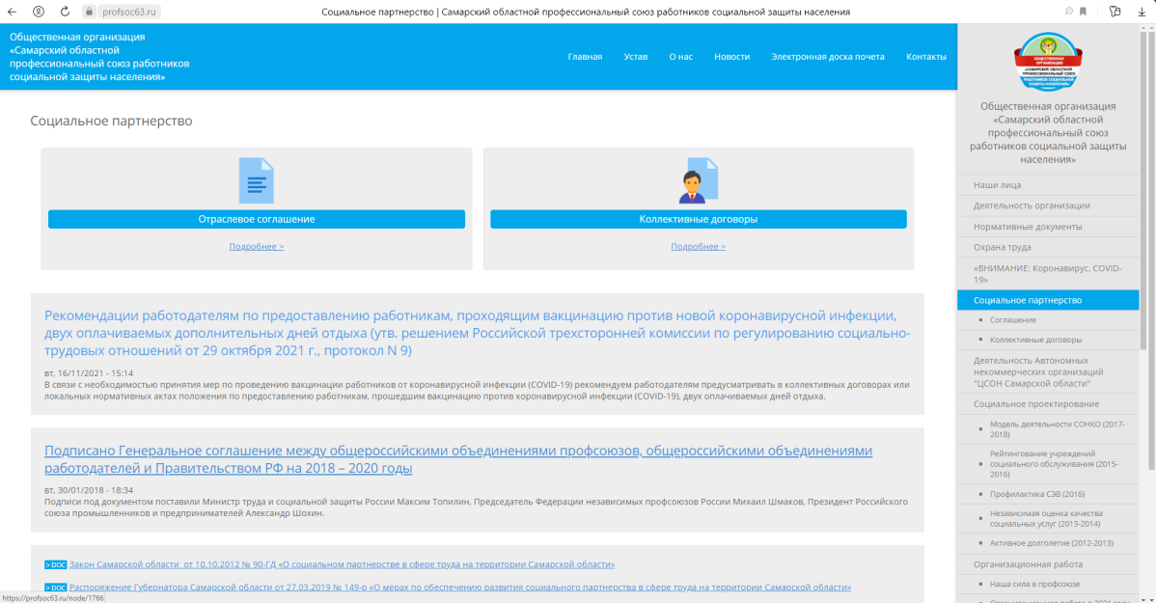
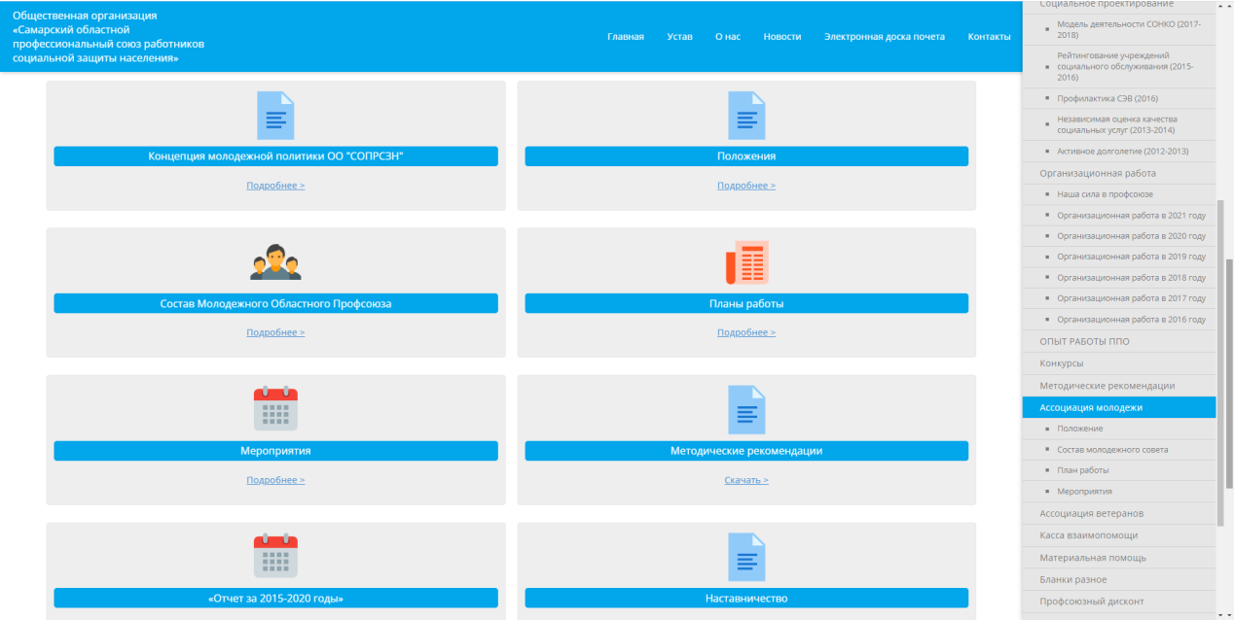
ОФИЦИАЛЬНЫЙ САЙТ
http://www.profsoc63.ru/

Slide 19
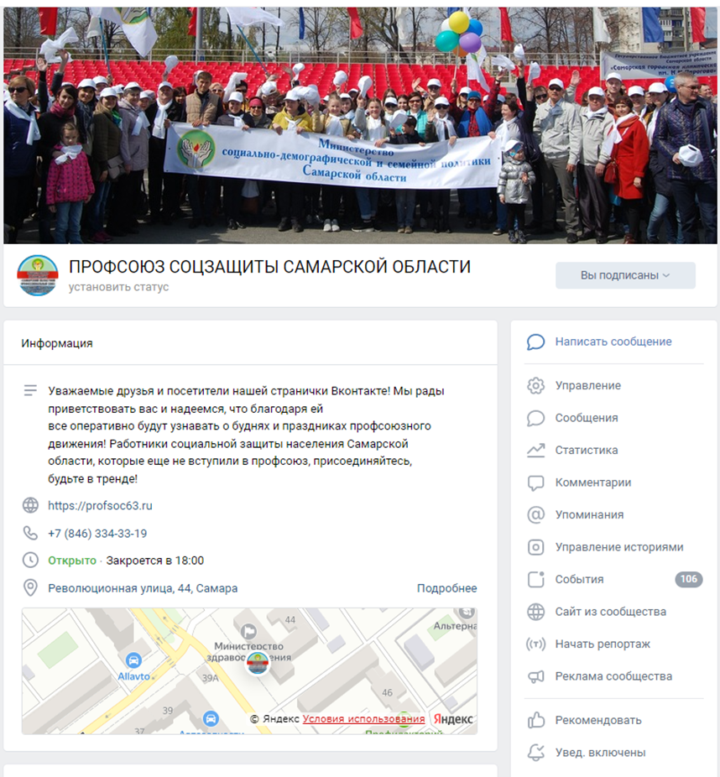
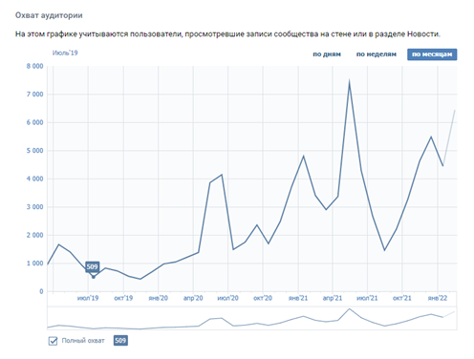
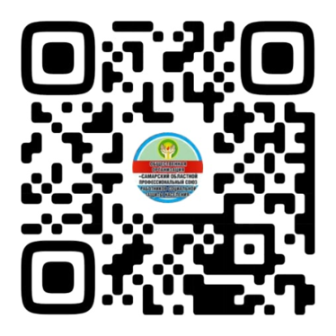
Сообщество «Профсоюз соцзащиты Самарской области Вконтакте
На конец 2021 года сообщество «Профсоюз соцзащиты Самарской области» объединило 866 подписчиков. Сейчас количество подписчиков -1240 человек и наша задача – охватить максимальное количество членов организации
Всего за 2021 год размещено более 400 материалов
Максимальный охват аудитории составил в 2020 году 4000 человек, то в 2021 году – 7,5 тыс. человек, в 2022 году охват только за июнь 2022 - 45 тысяч пользователей

Slide 20
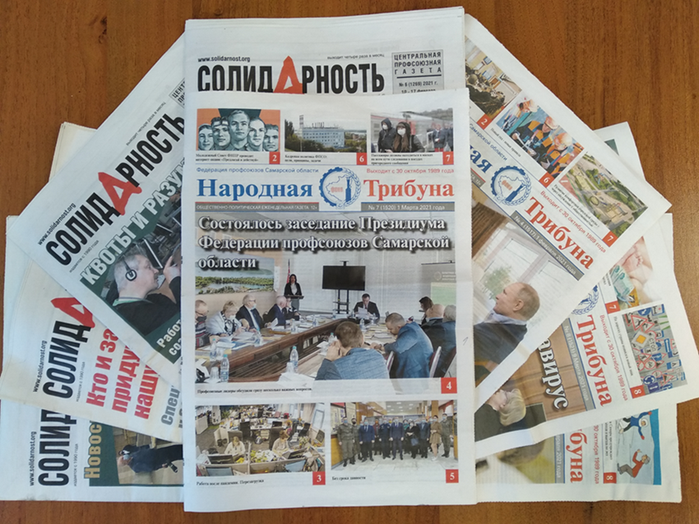
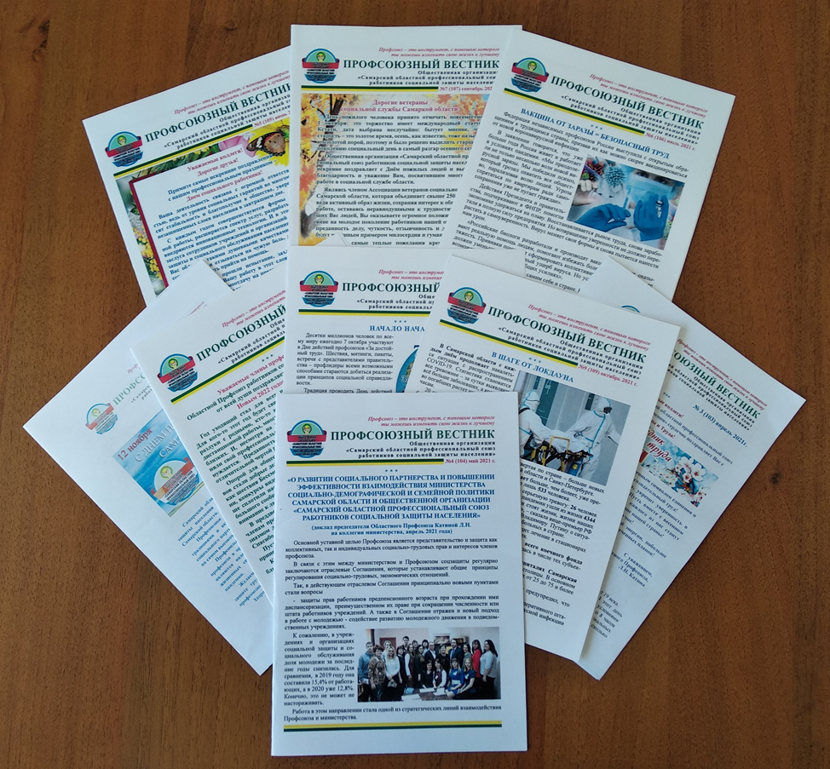
Профсоюзный вестник
Народная трибуна
Солидарность
В 2021-2022 годах активно проводится подписка на газету ФПСО «Народная трибуна» и ФНПР «Солидарность»
Выпуск бюллетеня «Профсоюзный вестник» организован с 2012 года
Девиз газеты - «Профсоюз - это инструмент, с помощью которого ты можешь изменить свою жизнь к лучшему»
За 2015 по 2021 год изданы 57 выпусков, из них 11 в удвоенном варианте
В 2021-2022 годах издано 17 выпусков

Slide 21
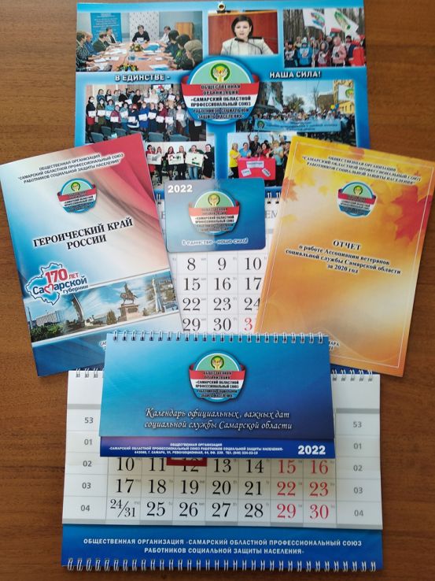
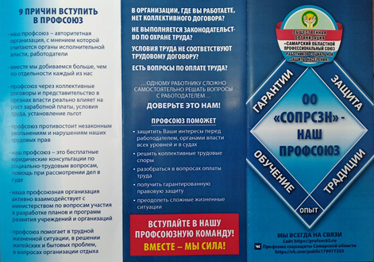
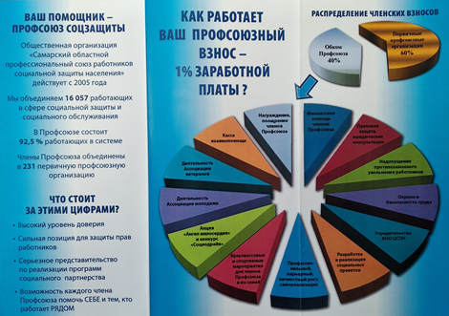
Информационно-издательская работа
За 2020/2021 год опубликованы 25 изданий (2020 – 18, 2021 – 7)
В 2021 году изданы
брошюра «Героический край России – к 170-летию образования Самарской Губернии» (300 экз.)
брошюра «Отчет о работе Ассоциации ветеранов социальной службы Самарской области за 2020 год» (300 экз.)
календари с праздничными датами социальной службы

Slide 22

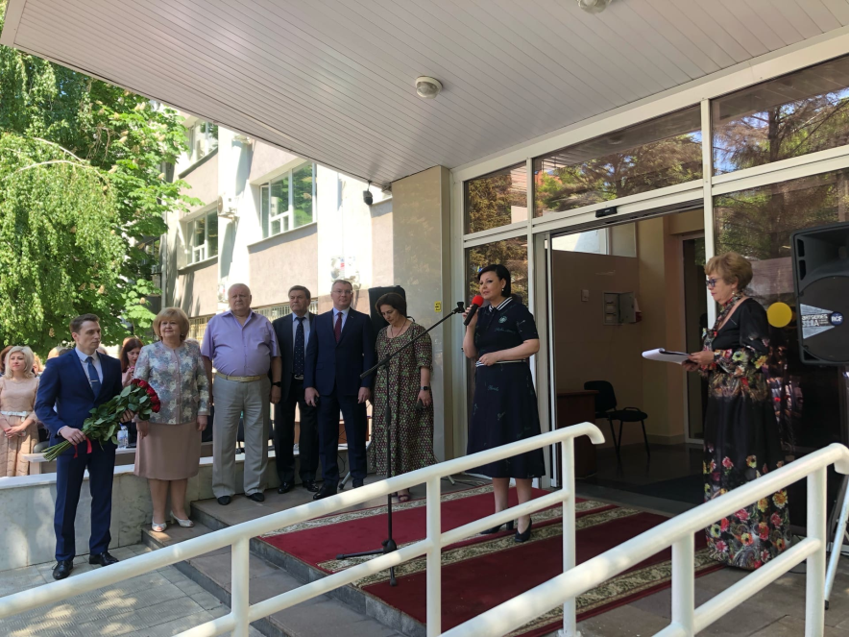
Увековечивание памяти
Почётного гражданина
Самарской области
Светкиной Галины Дмитриевны
В 2022 году в рамках мероприятий по увековечиванию памяти Почётного гражданина Самарской области Светкиной Галины Дмитриевны
заказана и издана книга Сергея Жигалова «Министр милосердия»
(Самара, ООО «Слово», 2021, 280с.),
подготовлен видеофильм
«Министр милосердия»,
Открыта мемориальная доска.
Презентация книги и фильма,
открытие мемориальной доски
состоялись 03.06.2022 года - в канун
Дня социального работника

Slide 23

Доля молодых ЧЛЕНОВ ПРОФСОЮЗА
2019 год - 15,4%
2021 – 12,7%
Работа с молодёжью
ПРОБЛЕМЫ
Небольшое количество молодежи в ППО
низкий уровень заинтересованности ППО в мотивации молодежи

Slide 24
АССОЦИАЦИЯ ВЕТЕРАНОВ СОЦИАЛЬНОЙ СЛУЖБЫ САМАРСКОЙ ОБЛАСТИ
Создана в 2011 году.
ЦЕЛЬ: - повышение престижа и авторитета социального работника;
- координация действий ветеранов по передаче опыта работы
действующим специалистам;
- сохранение существующих традиций в учреждениях;
социальной защиты и социального обслуживания населения
Самарской области;
- оказание помощи ветеранам.
ОБЪЕДИНЯЕТ: 43 территориальных отделения + ветеранская организация министерства социально-демографической и семейной политики Самарской области
Ассоциация объединяет 2595 человек
646 (25 %)
ветеранов продолжают
трудовую деятельность
1949 (75 %)
не работают, находятся на заслуженном отдыхе

Slide 25
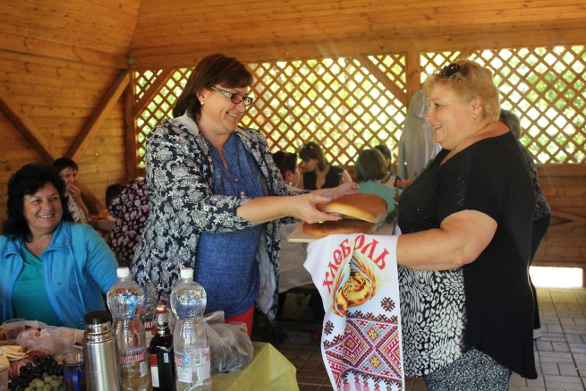
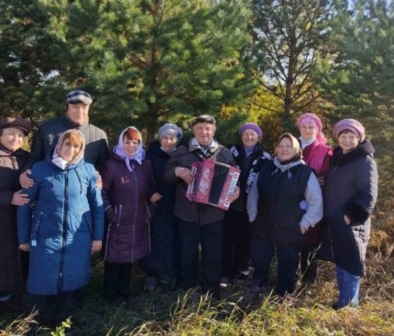
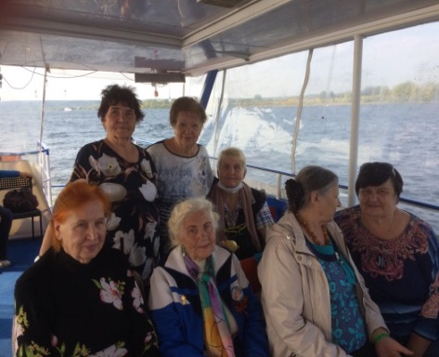
СОЦИО-КУЛЬТУРНАЯ РАБОТА
АССОЦИАЦИИ ВЕТЕРАНОВ
В 2021 году по области c участием ветеранов
проведено 411 мероприятий:
199 профессиональных праздников, вечеров
29 экскурсий;
44 спектакля,
концерта;
52 спортивных мероприятия;
87 мероприятий волонтерского
движения и другое.

Slide 26
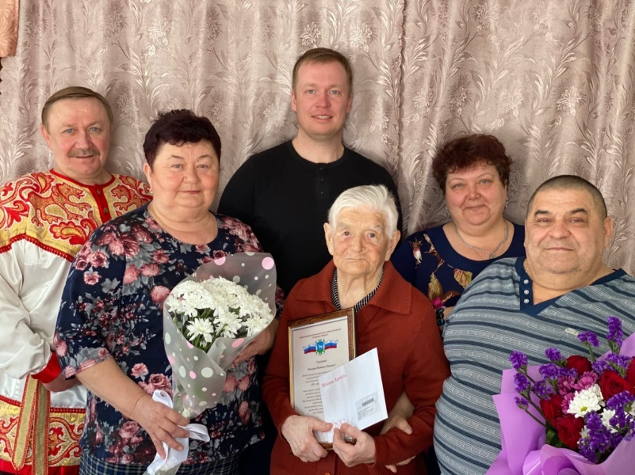
ПОМОЩЬ ВЕТЕРАНАМ
СОЦИАЛЬНОЙ СЛУЖБЫ В 2021 ГОДУ
СОЦИАЛЬНАЯ ПОМОЩЬ:
212 ветеранов находятся на надомном обслуживании;
67 человек оздоровились в реабилитационных отделениях Комплексных центров социального обслуживания;
57 ветеранов воспользовались услугами отделения дневного пребывания;
20 ветеранов обеспечены путевками на санаторно-курортное лечение
БЫТОВАЯ ПОМОЩЬ:
139 человек получили помощь по уборке по дому, легкому бытовому ремонту
34 ветеранам предоставлены транспортные услуги

Slide 27
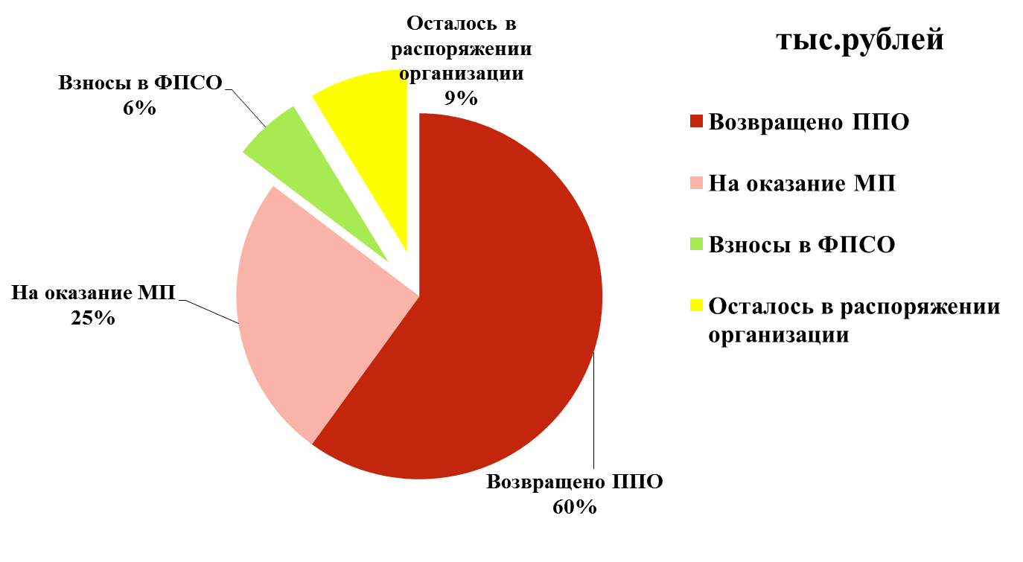
СТРУКТУРА РАСХОДОВ
ЧЛЕНСКИХ ВЗНОСОВ В 2021 ГОДУ

Slide 28
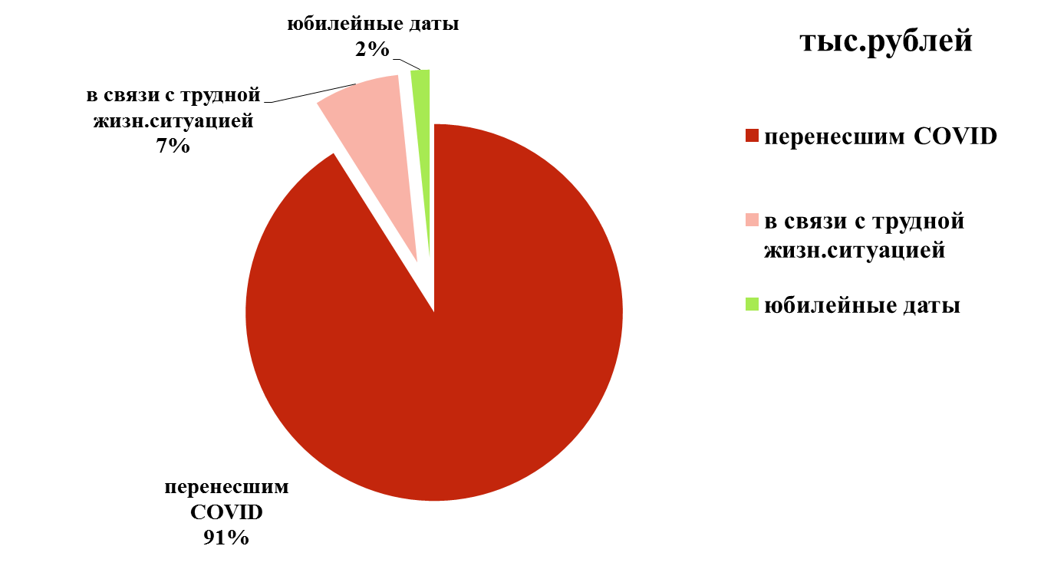
СТРУКТУРА ОКАЗАНИЯ
МАТЕРИАЛЬНОЙ ПОМОЩИ В 2021 ГОДУ

Slide 29
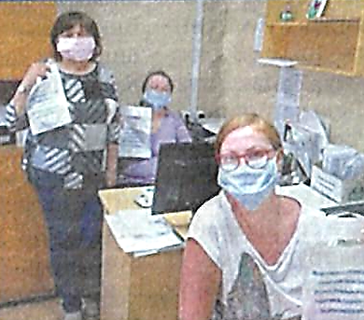

COVID-19: ДОПОЛНИТЕЛЬНЫЕ МЕРЫ СОЦИАЛЬНОЙ ПОДДЕРЖКИ 2020-2022 годы
Меры соцподдержки | Кол-во | Сумма (руб.)
Освобождены от уплаты членских профсоюзных взносов с дополнительных выплат стимулирующего характера за особые условия труда и дополнительную нагрузку | 4 385 чел.
Закуплены и розданы защитные маски | 15 000 шт. | 300 тыс.
Оказана единовременная материальная помощь | 2 617 чел. | 14 млн. 77 тыс.руб
Закуплено и роздано бесконтактных термометров | 40 шт. | 40 тыс.
Проводился еженедельный мониторинг уровня заболеваемости и вакцинации среди работников учреждений и организаций социального обслуживания

Slide 30

ПРЕМИРОВАНИЕ ПРОФАКТИВА
  На премирование профактива
  НАПРАВЛЕНО
  690 тыс.рублей

Slide 31

ВЫДАНО в 2021 году
201 беспроцентный займ
на сумму около
6 млн. рублей
С 1 июня 2022 г
Максимальный размер беспроцентного займа 50,0 тыс.рублей

Slide 32
БЛАГОДАРЮ
ЗА ВНИМАНИЕ!

